Slide 1
Методы интенсификации тепломассообменных процессов
МИНИСТЕРСТВО ОБРАЗОВАНИЯ И НАУКИ
РОССИЙСКОЙ ФЕДЕРАЦИИ
Государственное образовательное учреждение
высшего профессионального образования
«КАЗАНСКИЙ ГОСУДАРСТВЕННЫЙ
ЭНЕРГЕТИЧЕСКИЙ УНИВЕРСИТЕТ»
Зав. каф ТВТ, д.т.н.,профессор
А.Г. ЛАПТЕВ

Slide 2
(2.1)
(2.7)
(2.2)
(2.8)
, i=1,2,…., n,
(2.3)
(2.9)
(2.4)
(2.10)
(2.5)
(2.11)
(2.6)
(2.12)

Slide 3
.
i = 1 ... N ,
, i = 1 ... N ,
(2.13)
(2.14)
(2.15)

Slide 4
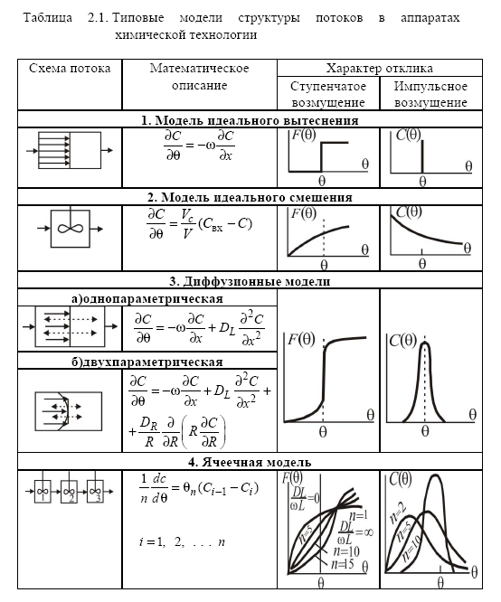
Типовые модели структуры потоков в аппаратах химической технологии

Slide 5
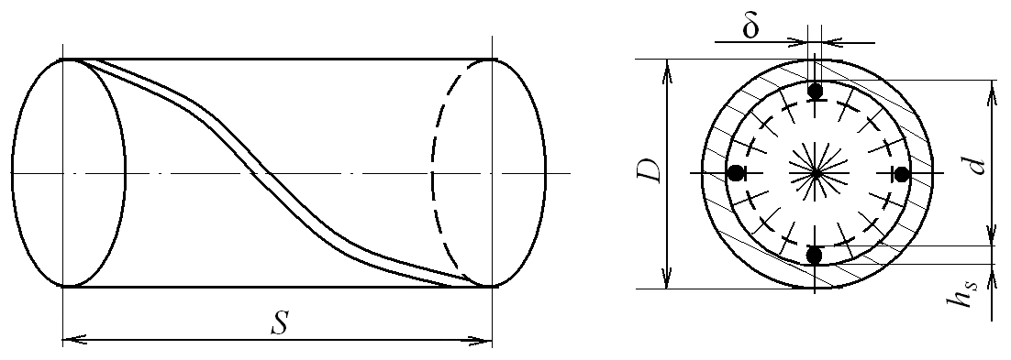
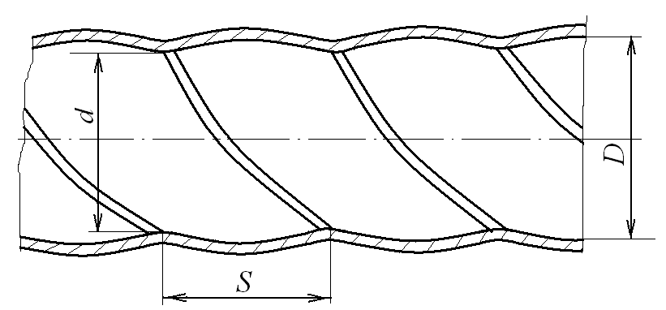
Рис. 3.5. Общий вид канала с внутренним одно- или многозаходным винтовым оребрением
Рис. 3.6. Общий вид спирально-профилированной трубы

Slide 6
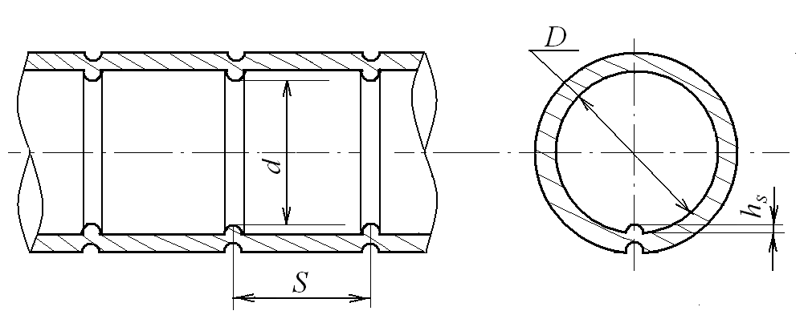
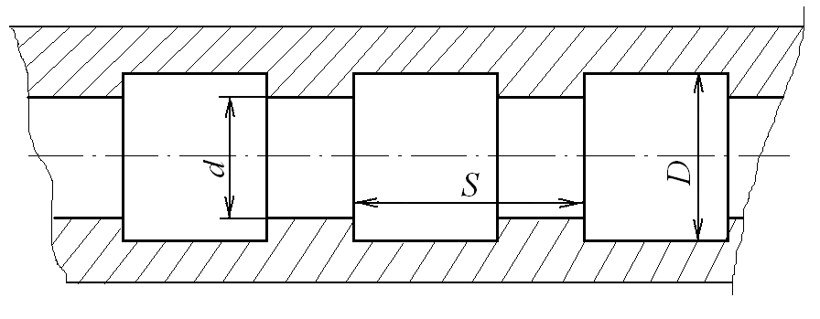
Рис. 3.3. Труба с поперечной кольцевой накаткой
Рис. 3.4. Канал с поперечным прямоугольным (квадратным) оребрением

Slide 7
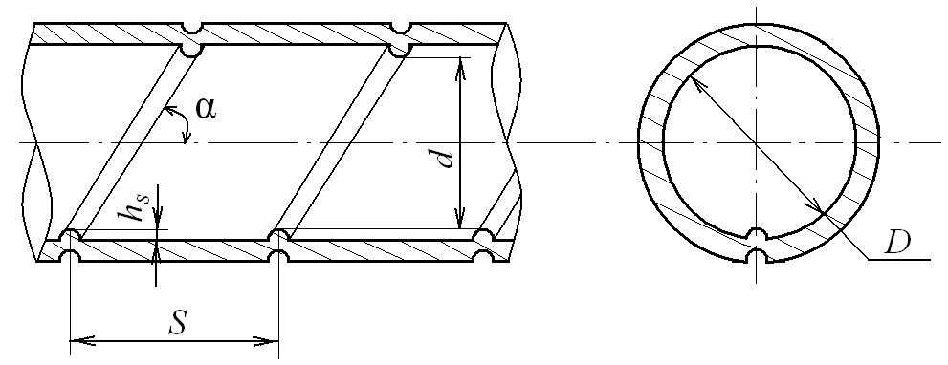
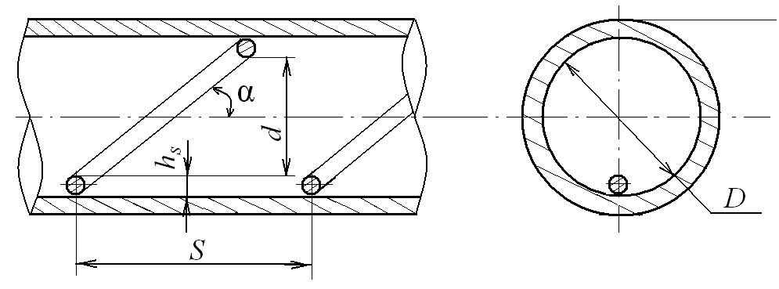
Рис. 3.1. Общий вид трубы с винтовой накаткой
Рис. 3.2. Труба со спирально-винтовыми проволочными вставками

Slide 8
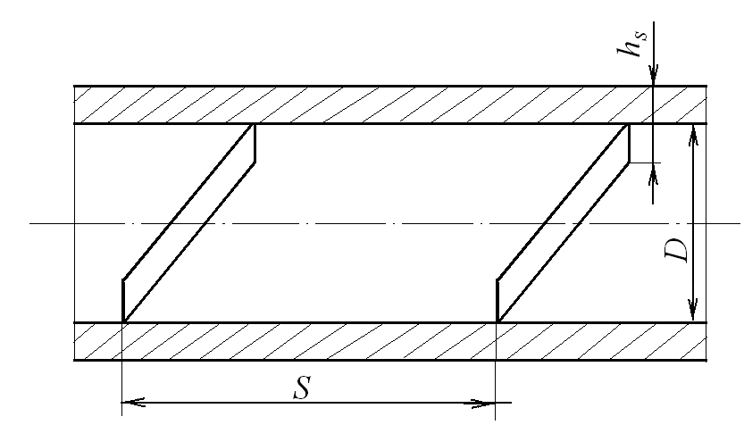
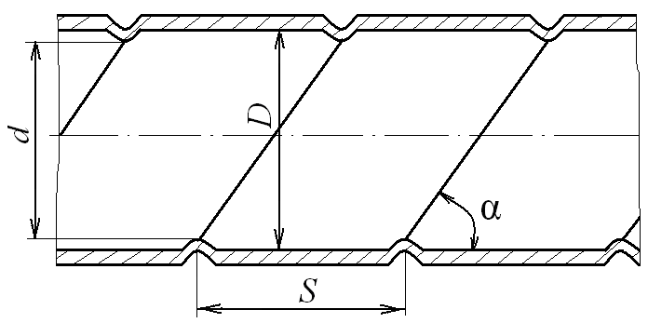
Рис. 3.7. Общий вид трубы с пластинчатой спиральной вставкой
Рис. 3.8. Труба со спиральной треугольной накаткой

Slide 9
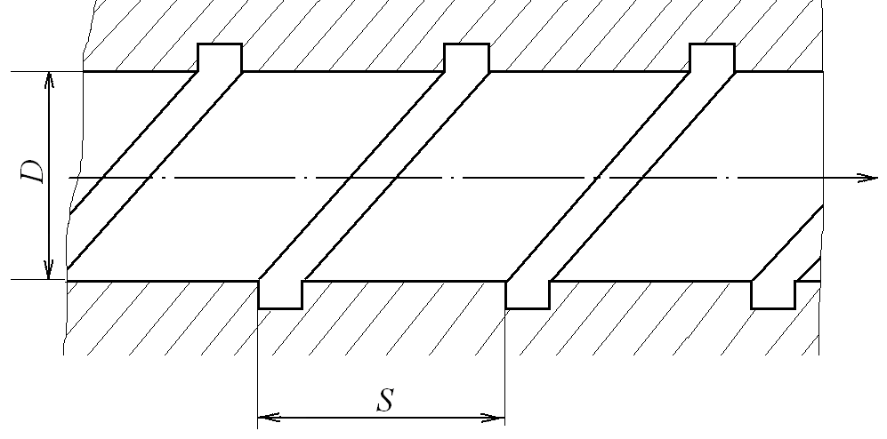
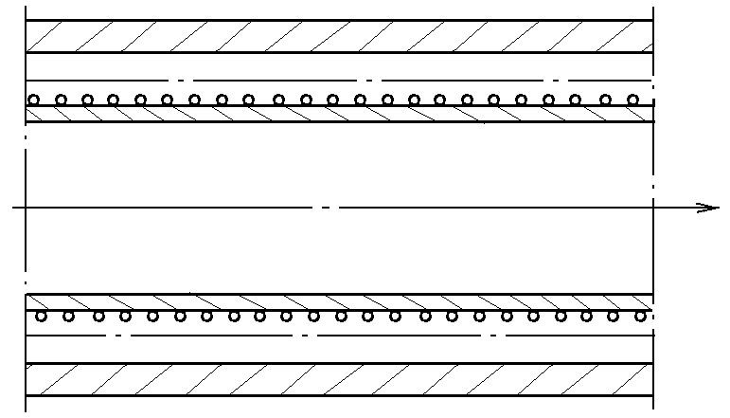
Рис. 3.9. Труба с одно- и многозаходными прямоугольными или квадратными канавками
Рис. 3.10. Коаксиальный канал с проволочным спиральным оребрением внутренней поверхности

Slide 10
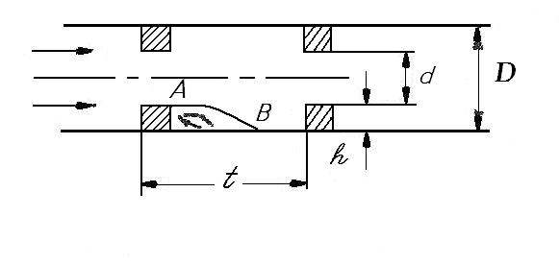
Рис. 3.11. Канал с поперечными кольцевыми выступами

Slide 11
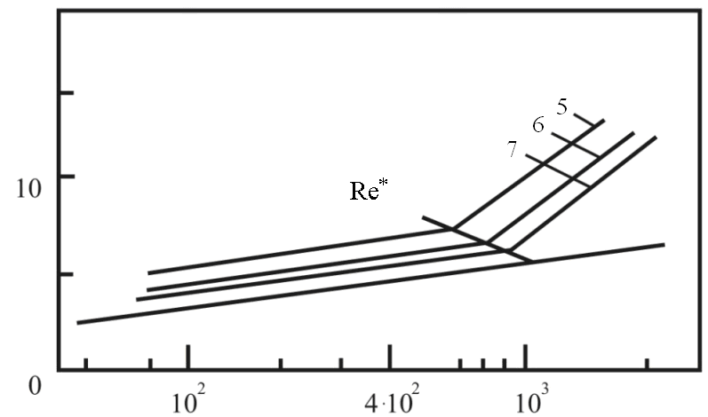
Рис. 2.4. Экспериментальная зависимость Nu = f(Re) для
S/D = 0,72; 1,79; 2,86 и 4,29 (d/D = 1,79) для трансформаторного масла; обозначения те же, что на рис. 2.1.

Slide 12
Рис. 2.5. Теплогидравлическая эффективность труб с винтовой накаткой; обозначения те же, что на рис. 2.1.

Slide 13
Рис. 2.6. Влияние числа Рейнольдса на гидравлическое сопротивление в трубах с проволочными вставками: 1 - d/D = 0,171, S/D = 0,714; 2 - d/D = 0,171, S/D = 1,786; 3 - d/D = 0,171, S/D = 2,86; 4 - d/D = 0,171, S/D = 4,3; 5 - d/D = 0,107, S/D = 1,786; 6 - d/D = 0,0857, S/D = 1,786; 7 - d/D = 0,0714, S/D = 1,786; 8 - гладкая труба.

Slide 14
Рис. 2.11. Влияние шага накатки выступов на интенсификацию теплоотдачи:
1 - Re = 10;
2 - Re = 100;
3 - Re = 250;
4 - Re = 500;
5 - Re = 1000;
6 - Re = 1200;
7 - Re = 1500.

Slide 15
Рис. 2.14. Влияние относитель-ного шага накатки на интенсив-ность теплообмена:
1 – Re = 1000;
2 – Re = 700;
3 – Re = 500;
4 – Re = 200;
5 – Re = 100.

Slide 16
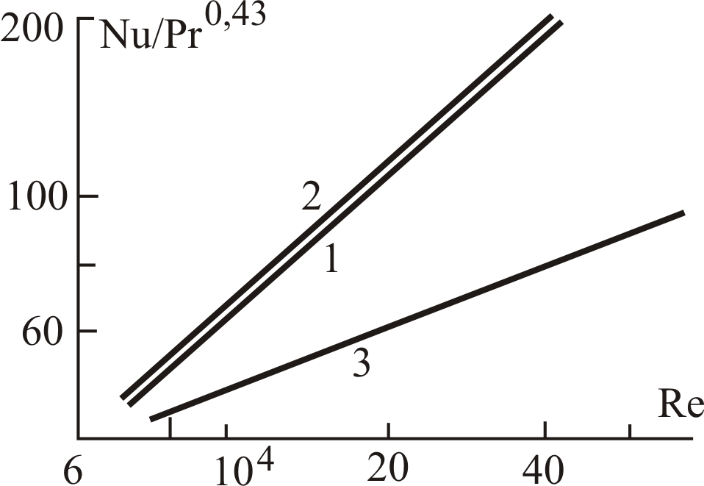
Рис. 4.1. Зависимость комплекса от числа Re в канале с ленточным завихрителем:
1 – расчет по уравнению (4.1.7);
2 – экспериментальные данные [21];
3 – для осевого потока

Slide 17
Рис. 4.2. Результаты расчета и опытные данные по теплоотдаче в канале с шероховатыми стенками:
1,3 – расчет по уравнению (4.2.7); 2,4 – эксперимент [12].
1,2 – k/R=0,08; 3,4 – k/R=0,02. Pr=0,71 (k – высота выступов)

Slide 18
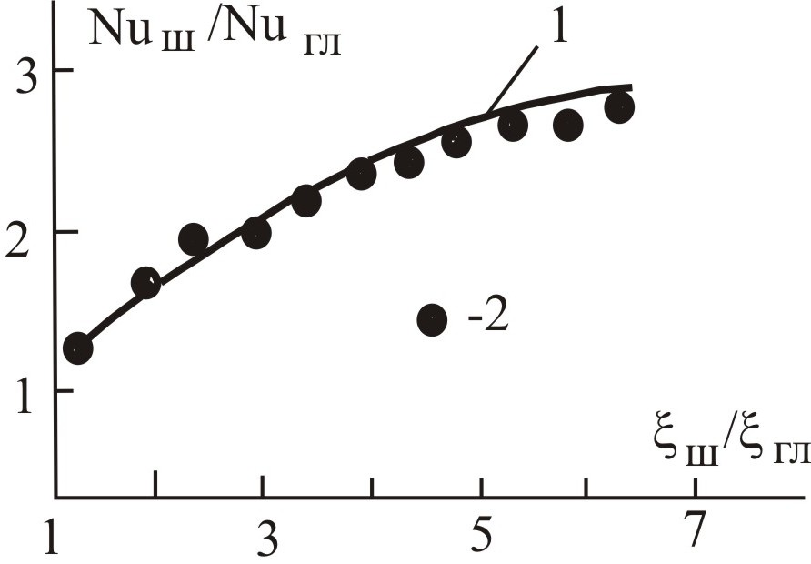
Рис. 4.3. Сравнительная характеристика по теплоотдаче в трбах с кольцевой насадкой с гладкими трубами:
1 – расчет по (4.2.7);
2 – опытные данные [21];

Slide 19
улучшение структуры потоков за счет секционирования;
изменение формы и высоты перегородок;
установку отбойников;
организацию второй зоны контакта фаз;
оптимизацию свободного сечения КУ.
тарелки с двумя зонами контакта фаз (комбинированные);
вихревые КУ;
КУ с нестационарным взаимодействием фаз и др.

